Slide 1
Arquitetura MultiCloud
Rede de Cartões AMES

Slide 2
Plano de Migração Multicloud
Cenários
Requisitos
Descrição
Técnica
Estratégia
Multicloud
Arquitetura
Negócio
Financeiro
Atual e Proposto
Funcionais e Não Funcionais
Infraestrutura
Sugestões

Slide 3
Cenário Atual
Cenários
Pagamento via cartão de crédito
Bandeira aceita nos principais estabelecimentos
Bandeira internacional, aceita em mais de 210 países
Disponível nas principais instituições financeiras
Gerenciamento as tecnologias das maquininhas
Cobra uma porcentagem do estabelecimento a cada venda realizada
Estabelecimentos são credenciados via consultor AMES através de visitas presenciais
Aceitar as transações
Atendimento 24 horas via telefone
Infraestrutura necessita ser atualizada

Slide 4
Cenário Proposto
Cenários
Pagamento via celular
Disponível nas principais instituições financeiras digitais nacionais e internacionais
Disponível nos bancos digitais de grandes lojas
Criar novos perfis de usuário final – Infinite, cujo terá, além de maior poder de compra o benefício do Cashback.
Gerenciamento das tecnologias das maquininhas terceirizado
Portal web para estabelecimentos credenciados e Gestores de Vendas AMES
Disponibilização de API’s para instituições financeiras
Atendimento 24 horas via Whatsapp
Atender as normas PCI e LGPG
Ter gestão de acessos a fim de atender regulamentações internas de segurança
Atualização da infraestrutura

Slide 5
Funcionais
Requisitos
O proprietário do cartão de crédito da rede AMES deverá realizar pagamentos via celular;
Usuários com perfil Infinite deverão ter o benefício o Cashback;
A rede que desejar atuar com cartões AMES poderá se credenciar via portal web
Rede credenciada deverá receber, através de um portal web, informações sobre: Perfil de consumo dos seus clientes, ticket médio, vendas e percentual destinado a AMES.
As instituições financeiras que atuam com cartão da rede AMES deverão receber através de API: Informações de seus clientes, como, histórico de compra, ticket médio, histórico de faturas pagadas em atraso, débitos em aberto e informações demográficas das compras, notificações sugerindo a migração de perfil do cliente final, proprietário do cartão de crédito da rede AMES e lista de itens que possam ser trocados por pontos AMES
Os gestores de vendas da rede AMES deverão acessar, através de um portal web: Lista de redes credenciadas pelo mesmo, redes que cancelaram o contrato e nível de satisfação
Atendimento através de Whatsapp com encaminhado para o atendimento humano, se necessário
Normas: LGPD, Gestão de Acesso e PCI.

Slide 6
Não Funcionais
Requisitos
Tecnologia que permita pagamento por aproximação (NFC)
Desenvolvimento e disponibilização de forma segura de nova API que permita calcular o retorno de 2% das compras realizadas via cartão AMES Infinity
Criação de um portal web para que redes credenciadas e redes possam se tornar credenciadas através de cadastro na plataforma
Desenvolver e disponibilizar de forma segura API’s para instituições financeiras
Criação de um portal web para que equipe os gestores de vendas da rede AMES
Utilização de IA para servir como canal de atendimento através do Whatsapp
Criação e disponibilização de uma infraestrutura que possa atender todos os requisitos da LGPD
Implantação de uma solução IGA (IDM – Identity Maganer + IG – Identity Governance)
Evolução tecnológica de todo parque tecnológico da rede AMES

Slide 7
Descrição Técnica
DATA CENTER
INFRAESTRUTURA
MONITORAMENTO
REDE E ACELERAÇÃO
PLANO DE CONTINUIDADE DO NEGÓCIO
SEGURANÇA
CRIPTOGRAFIA
TESTE DE VIOLAÇÃO DO AMBIENTE
SEGURANÇA DE ACESSO
AUDITORIA
REQUISITOS DE SISTEMA
EVOLUÇÃO TECNOLÓGICA E QUALIDADE

Slide 8
Estratégia Multicloud
Todo workload da solução será executado no provedor de Cloud publica Amazon Web Services (AWS) e o ambiente de Disaster Recovery ficará hospedado no provedor de Cloud publica Microsoft Azure.

Slide 9
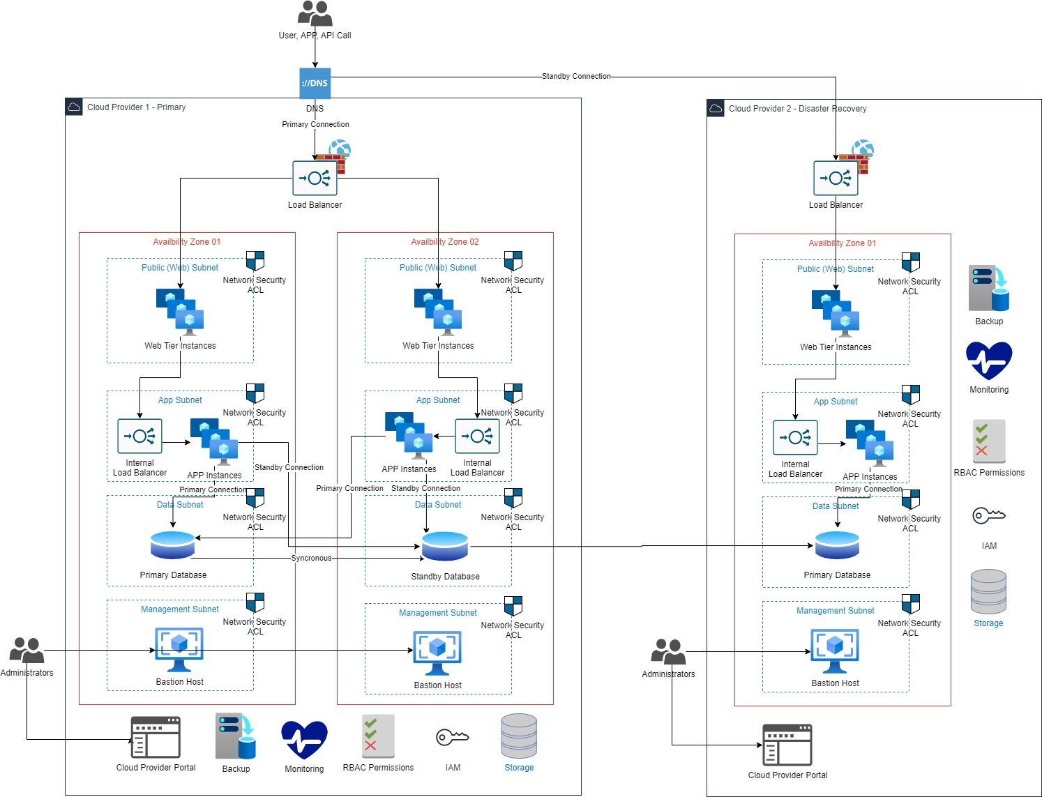
Arquitetura

Slide 10
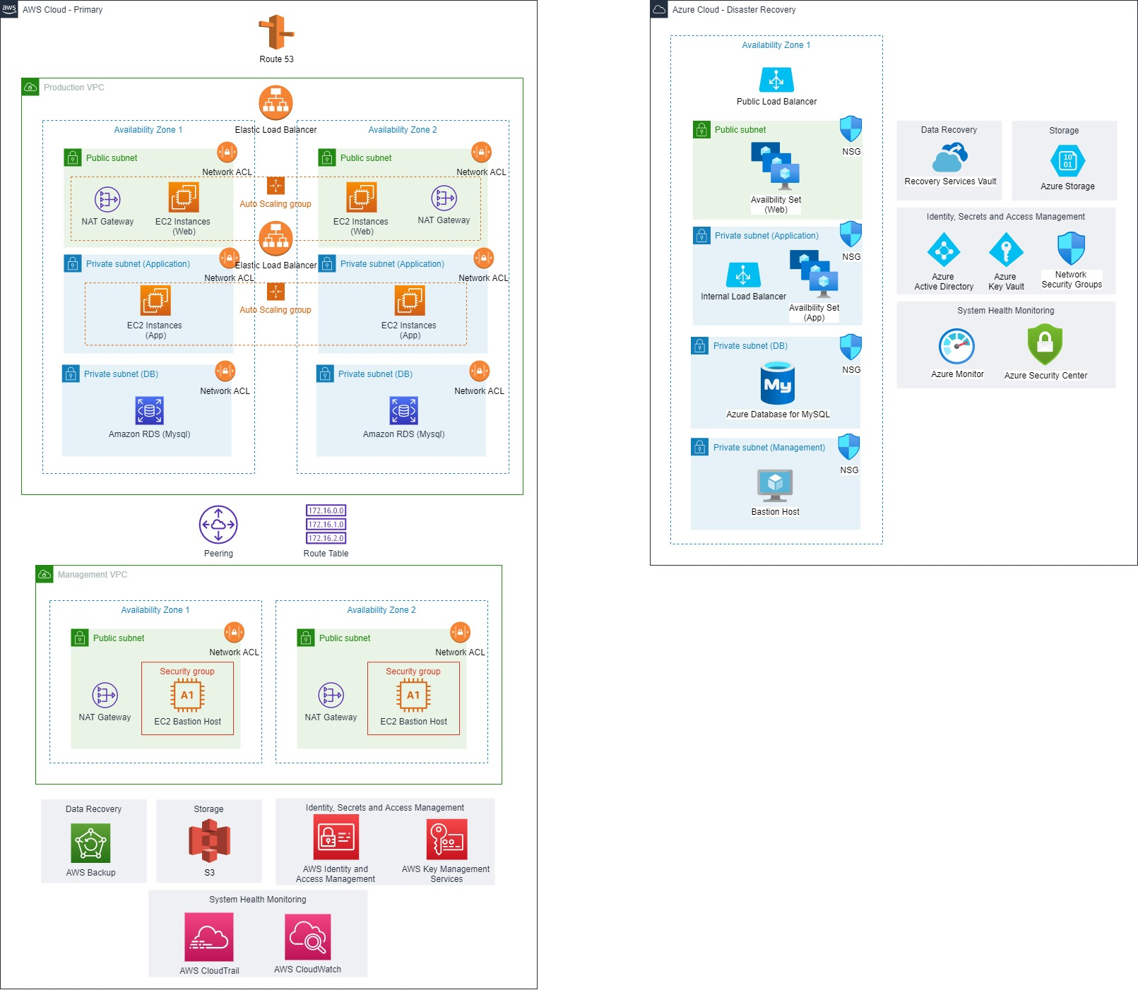
Arquitetura

Slide 11
Negócio
Adequar as novas tecnologias de mercado
Vantagem competitiva
Construir soluções com o melhor custo-benefício
Investir em inovação
Alta disponibilidade e baixa latência
Aderências as legislações
Pagamento via celular

Slide 12
Financeiro
ITEM | PROVEDOR | VALOR R$
Recursos Cloud Mensais AWS | AWS | R$ 142.479,00
Recursos Cloud Mensais Azure | Azure | R$ 99.735,00
Pacote de horas de suporte mensais | Cloud Providers | R$ 4.000,00
Consultoria Arquitetura e implantação | Arquitetos | R$ 200.000,00

Slide 13
Sugestões e Recomendações
Fornecer treinamento para equipe atual
Sugestão de contratação de equipe especializada e horas técnicas com os vendors de cloud.

Slide 14
Obrigado ;)

